Slide 1
Проектный
Практикум

Slide 2
Прототипирование
Что изучим?
Что будем делать на практике?
Где пригодится?
Notes:
Узнать, откуда собирать гипотезы
Узнать, как систематизировать гипотезы для последующей проверки
Получить чек-лист для дискаверинга и валидации

Slide 3
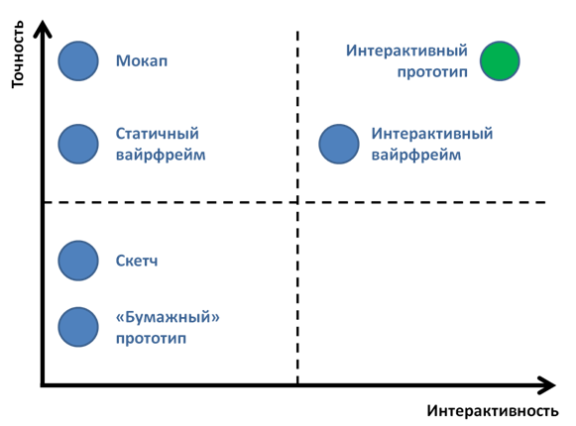
Прототип - это примитивная форма продукта, позволяющая протестировать гипотезу

Slide 4
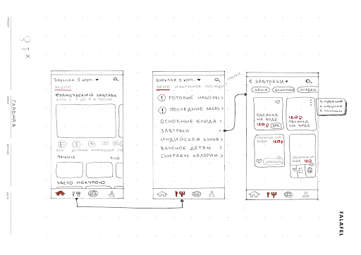
Прототип низкой точности

Slide 5
Прототип низкой точности
Они идеально подходят на ранних этапах проработки идеи. С помощью таких прототипов проще разобраться в чем на самом деле смысл предложенного решения.
Плюсы
Дешевый, быстрый в создании
Позволяет итерировать в realtime
Может быть созданы кем угодно, не зависимо от скила Позволяет быстро проверить идеи различного уровня абстракции и жизнеспособности
Минусы
Может быть сильно далек от реальности
Почти не подходит для тестирования на реальных пользователях
Не подходит для тестирования сложных гипотез

Slide 6
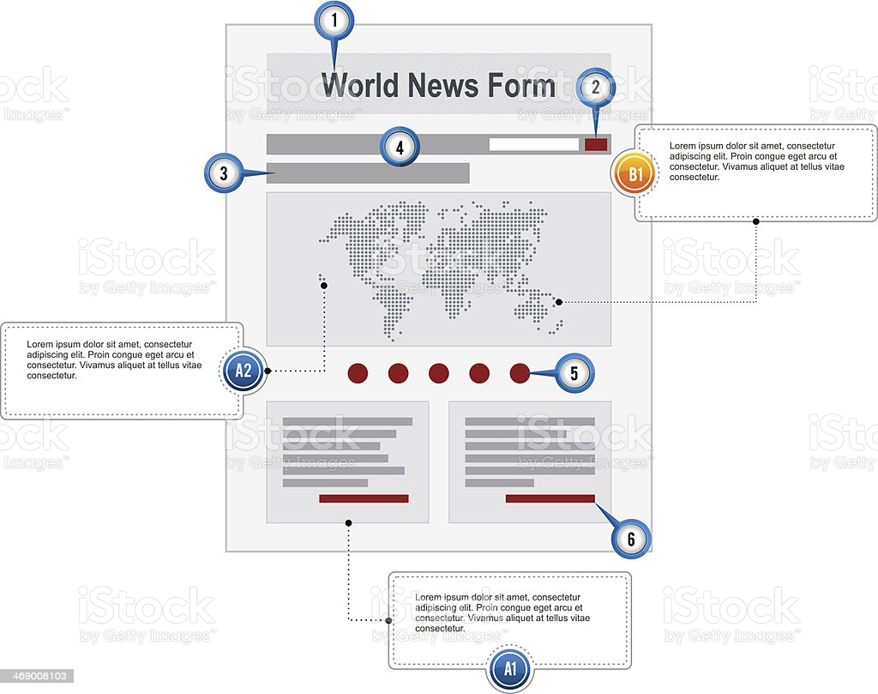
WireFrame

Slide 7
Wireframes
Wireframes — это организация полного функционала конечного продукта, в виде структуры с представлением элементов интерфейса и навигации, их взаимодействия друг с другом. Как правило, в wireframes не используется типографика, цвет и любые другие графические элементы оформления, так как основное внимание уделяется функциональности, поведению и содержанию.
Плюсы
Все еще достаточно быстрый в создании
Хороший баланс между ценой создания и получаемым знанием
Позволяет проводить полноценные тесты с живой аудиторией
Позволяет проверить полноту проектируемого решения (например, «как закрыть всплывающее окно если нет крестика?»)
Может быть использован как документация к разработке продукта
Минусы
Слабо вовлекает в использование
Пользователю необходимо уметь абстрагироваться от визуального ограничения

Slide 8
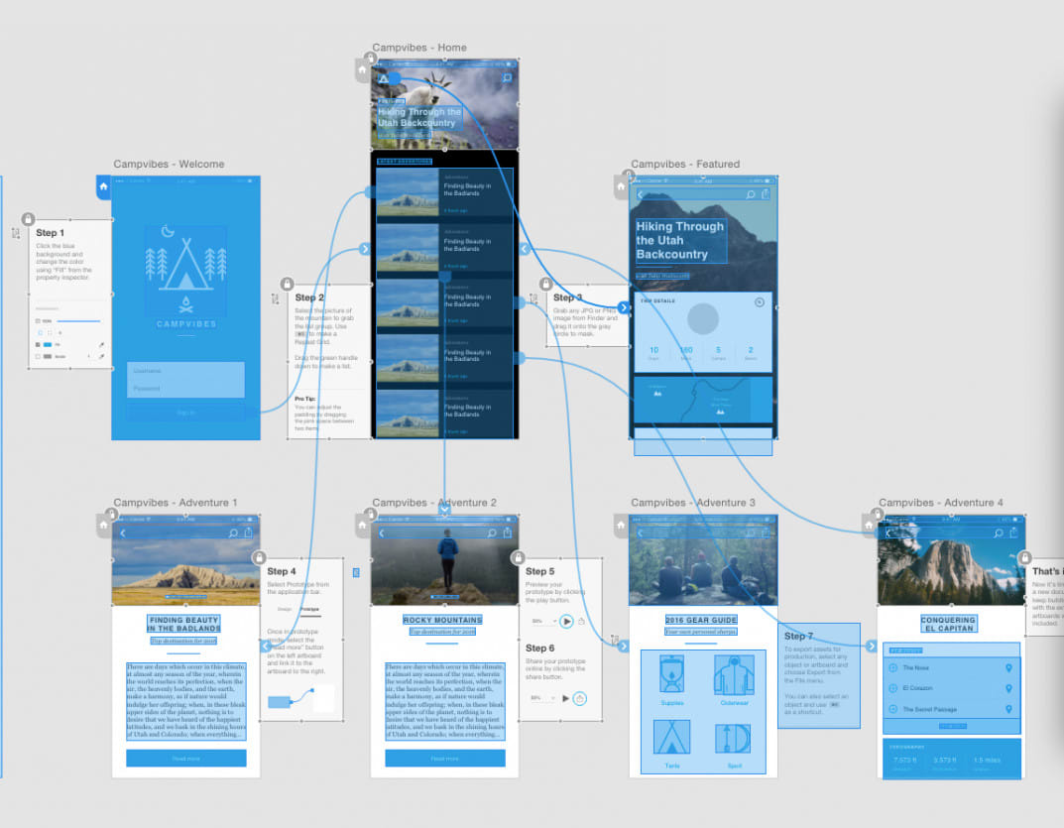
Прототип высокой точности

Slide 9
Прототип высокой точности
Такие прототипы часто ошибочно принимают за конечный продукт, так как они являются наиболее близкими к тому как будет выглядеть готовый продукт. Прототипы лучше всего передают опыт использования продукта с реальными функциональными возможностями. Такой прототип идеально подходит для обсуждения сложных частей продукта и проведения полноценных тестов решения на конечных пользователях. Хотя такой прототип может быть действительно дорогостоящим и трудоемким в создании.
Плюсы
Привычнее всего пользователю, хорошо вовлекает
Лучше всего "продает" идею\решение
Подходит для тестирования сложных продуктов (частей продукта)
Минусы
Дорогой и долгий в создании
Сложно интерпретировать тем кто не погружен в продукт, может "увести" не туда своей привлекательностью
Notes:
Со старта дайте человеку понять, что ничего продавать вы ему не собираетесь, иначе он будет замкнут и напряженно ждать ваших сладких речей.
Если у разных людей схожие проблемы в определенной сфере, дополняйте свой сценарий проведения интервью уточнениями по этим схожим проблемам. Сценарий шлифуется практически всегда по ходу дела
Пять «почему?». Этот вопрос мы задаем до тех пор, пока не докопаемся до глубинной причины или эмоции. — Три повтора. Мы задаем один и тот же вопрос несколько раз в разном контексте: паттерны поведения одного и того же человека в разных условиях могут сильно отличаться.
Ловите инсайты. Общение с пользователями обычно открывает глаза на вещи, о которых вы раньше даже не задумывались.

Slide 10
Зачем нужно
Прототипирование позволяет получить не только визуализацию продукта, но также помогает команде лучше понять какую проблему они решают своим продуктом, как они планируют закрыть эту проблему и для кого вообще эту проблему они решают. Фактически, конечной целью создания прототипа является пользовательское тестирование, которое показывает, насколько полезен (и полезен ли вообще)ваш продукт для конечного пользователя. Вы можете получить информацию о том, как реальные пользователи будут использовать продукт, и что вы можете улучшить.

Slide 11
Зачем нужно
Одним из наиболее важных аспектов процесса создания продукта является сбор обратной связи. С помощью прототипов вы можете собирать отзывы на каждом этапе разработки продукта - будь то добавление новых функций или редизайн частей продукта. Можете проверить, что работает для аудитории, а что нет. Причем, получить обратную связь при помощи прототипа получится не только от пользователей, но и от вашей команды, руководителей, любых внешних заинтересованных сторон и т.д.

Slide 12
Зачем нужно
Чем ближе изменения к концу процесса создания продукта, тем они дороже и болезненнее. Когда вы прорабатываете прототип, то всегда можно внести желаемые изменения заранее, дешевле и быстрее протестировать. Таким образом, ранние изменения помогут вам быстрее достичь ваших целей.

Slide 13
Зачем нужно
Повышает продажи и усиливает – прототипирование с привлечением в процесс команд маркетинга позволяет улучшить их понимание продукта, лучше готовить свои предложения, а следовательно → увеличивать продажи.

Slide 14
Работая над прототипом обязательно помните: Надо насколько это возможно - быстро прототипировать: это опыт, а не финальное решение Надо начинать сразу делать прототип, а не планировать его создание.

Slide 15
1.Определите основную цель продукта (или конкретной фичи)– для чего вы планируете создать это.
2. Проведите мозговой штурм с командой, детализируйте свои представления о проблеме и пользователе – какие есть решения, какие ограничения, какая специфика и контекст использования решения.

Slide 16
3. Формализуйте полученные решения в прототипы. На этом этапе важно понять что именно будет уметь делать ваш продукт (или часть продукта) и каким образом можно будет с ним взаимодействовать (Lucidchart, MockFlow и NinjaMock).
4. Скорее всего будет достаточно предыдущего шага для получение необходимого знания о тестируемом объекте. Но если все таки какие-то факторы вынуждают вас создавать анимационный прототип (например, показать идею инвестору, выступить с идеей на хакатоне, перепроверить удобство нетривиального UX решения) – Figma, Adobe.

Slide 17
UX-тестирование
Коэффициент успешности — смог ли пользователь выполнить определенную задачу в сценарии?
Коэффициент ошибок — какие ошибки тормозили пользователей более всего? Они могут быть разделены на 2 типа: критичные (блокируют завершение задачи пользователем) и некритичные (снижают эффективность, с которой пользователь завершает задачу).
Время завершения — сколько время у пользователя заняло завершение задачи? (полезно для сравнения продукта с продуктами конкурентов).
Субъективные измерения — пользователь сам определяет числовой рейтинг удовлетворенности, простоты использования, доступности информации и т.д. (для этого используются анкеты - опросники, карточки реакций на продукт)

Slide 18
Цель
могут ли пользователи решить поставленные перед ними задачи и насколько эффективно они используют продукт
насколько быстро выполняются задания
насколько удовлетворены продуктом его пользователи - какие изменения необходимо внести, для того, чтобы упростить процесс взаимодействия с системой

Slide 19
QA Session

